Slide 1
第3章 流水线
附录 C

Slide 2
1 流水线基础知识
2 流水线的冒险
3 流水线的实现

Slide 3
1 流水线基础知识
流水线技术
  把一个重复的过程分解为若干个子过程，每个子过程由专门的功能部件来实现。
  把多个处理过程在时间上错开，依次通过各功能段，这样，每个子过程就可以与其他的子过程并行进行。
  流水线中的每个子过程及其功能部件称为流水线的级或段(流水级或流水段)，段与段相互连接形成流水线。流水线的段数称为流水线的深度。

Slide 4
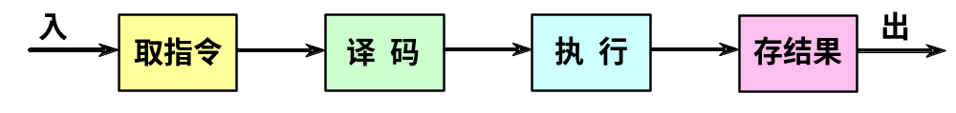
1 流水线基础知识
指令流水线
  把指令的解释过程分解为4个子过程，并让每个子过程分别用独立的分析部件和执行部件来实现。

Slide 5
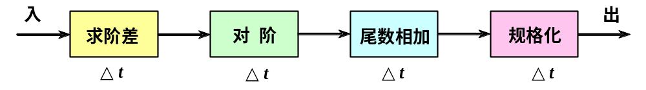
1 流水线基础知识
浮点加法流水线
  把流水线技术应用于运算的执行过程，就形成了 运算操作流水线，也称为部件级流水线。
  把浮点加法的全过程分解为求阶差、对阶、尾数相加、规格化4个子过程。

Slide 6
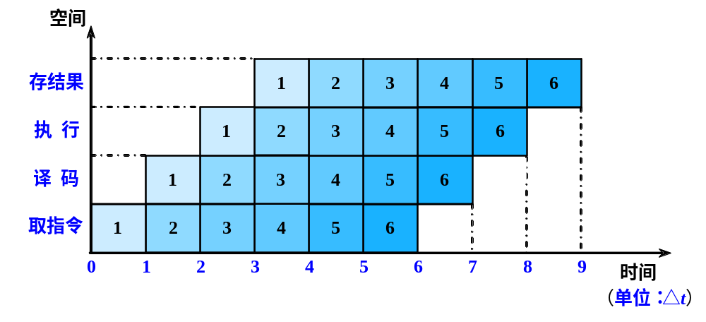
1 流水线基础知识
时空图
  时空图从时间和空间两个方面描述了流水线的工作过程。时空图中，横坐标代表时间，纵坐标代表流水线的各个段。
  4段指令流水线的时空图
Notes:
CS252 S05

Slide 7
1 流水线基础知识
  流水技术的特点
    流水线把一个处理过程分解为若干个子过程（段），每个子过程由一个专门的功能部件来实现。
    流水线中各段的时间应尽可能相等，否则将引起流水线堵塞、断流。 时间长的段将成为流水线的瓶颈。
    流水线每一个功能部件的后面都要有一个缓冲寄存器（锁存器），称为流水寄存器。
    作用：在相邻的两段之间传送数据，以保证提供后 面要用到的数据，并把各段的处理工作相互隔离。

Slide 8
1 流水线基础知识
    流水技术适合于大量重复的时序过程，只有在输入端不断地提供任务，才能充分发挥流水线的效率。
    流水线需要有通过时间和排空时间。
    通过时间：第一个任务从进入流水线到流出结果
    所需的时间。
    排空时间：最后一个任务从进入流水线到流出结
    果所需的时间。

Slide 9
1.1 流水线的分类
  流水线的分类
  从不同的角度和观点，把流水线分成多种不同的种类。
  1.单功能流水线与多功能流水线
  按照流水线所完成的功能来分类
    单功能流水线：只能完成一种固定功能的流水线。
    多功能流水线：流水线的各段可以进行不同的连接，以实现不同的功能。

Slide 10
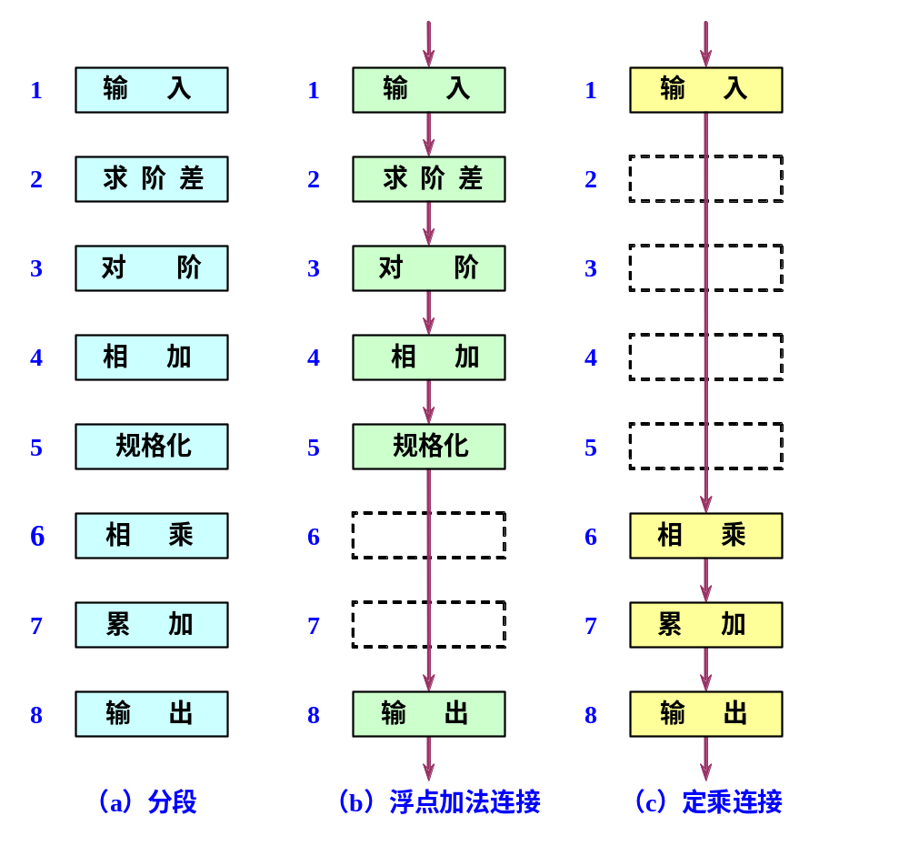
    多功能流水线示例

Slide 11
1.1 流水线的分类
  2. 静态流水线与动态流水线
  按照同一时间内各段之间的连接方式对多功能流水线做进一步的分类
    静态流水线：在同一时间内，多功能流水线中的各段只能按同一种功能的连接方式工作。
    动态流水线：在同一时间内，多功能流水线中的各段可以按照不同的方式连接，同时执行多种功能。
    优点： 灵活，能够提高流水线各段的使用率，从而提高处理速度。
    缺点： 控制复杂。

Slide 12
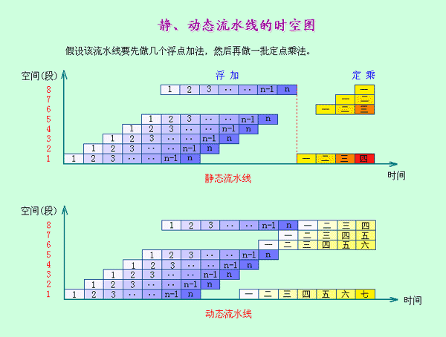

Slide 13
1.1 流水线的分类
  3. 线性流水线与非线性流水线
  按照流水线中是否有反馈回路来进行分类
    线性流水线：流水线的各段串行连接，没有反馈回路。数据通过流水线中的各段时，每一个段最多只流过一次。
    非线性流水线：流水线中除了有串行的连接外，还有反馈回路。

Slide 14
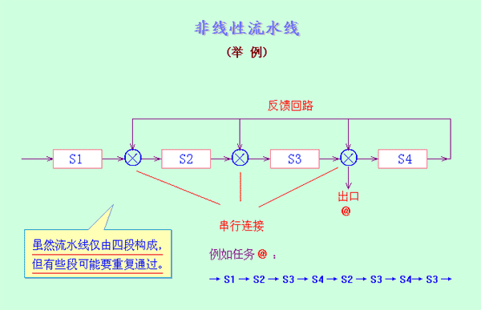

Slide 15
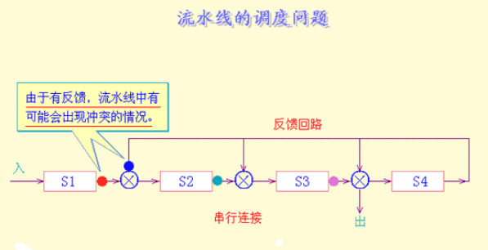
1.1 流水线的分类
    非线性流水线的调度问题
    确定什么时候向流水线引进新的任务，才能使该任务不会与先前进入流水线的任务发生冲突——争用流水段。

Slide 16
1.1 流水线的分类
  4. 顺序流水线与乱序流水线
  根据任务流入和流出的顺序是否相同来进行分类
    顺序流水线：流水线输出端任务流出的顺序与输入端任务流入的顺序完全相同。每一个任务在流 水线的各段中是一个跟着一个顺序流动的。
    乱序流水线：流水线输出端任务流出的顺序与输入端任务流入的顺序可以不同，允许后进入流水线的任务先完成（从输出端流出）。

Slide 17
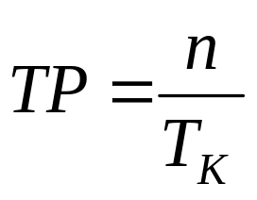
1.2 流水线的性能指标
  流水线的性能指标
  1.吞吐率
  在单位时间内流水线所完成的任务数量或输出结果的数量。
n：任务数
T_{k}：处理完成n个任务所用的时间

Slide 18
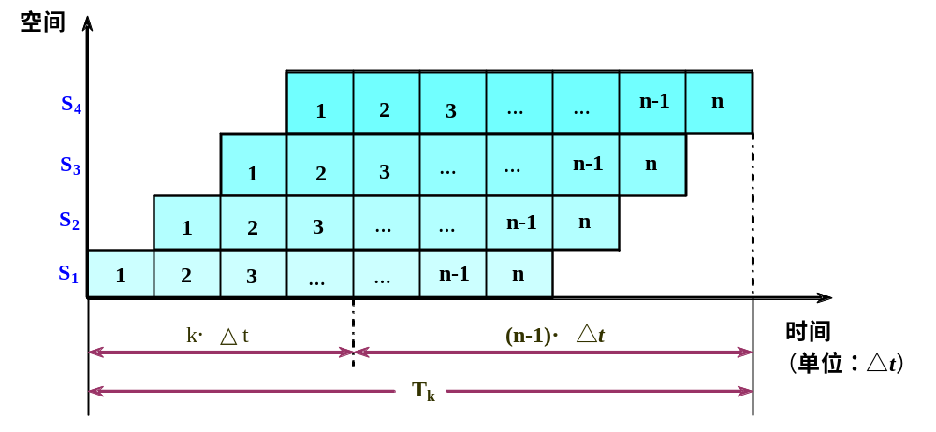
1.2 流水线的性能指标
    各段时间均相等的流水线
  各段时间均相等的流水线时空图

Slide 19
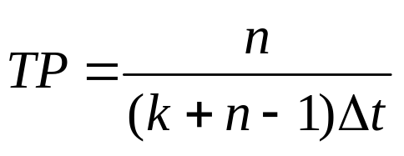
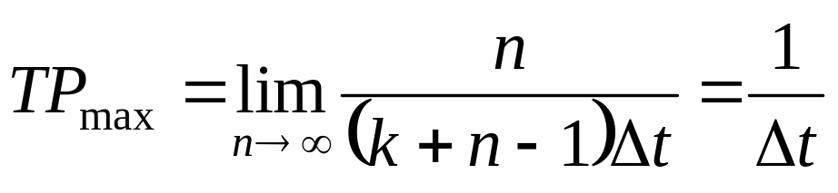
1.2 流水线的性能指标
  流水线完成n个连续任务所需要的总时间为
    （假设一条k段线性流水线）
  T_{k}＝kΔt＋(n-1)Δt＝(k＋n-1)Δt
  流水线的实际吞吐率
  最大吞吐率

Slide 20
1.2 流水线的性能指标
    各段时间不完全相等的流水线
  举例
    一条4段的流水线
    S1，S3，S4各段的时间：Δt
    S2的时间：3Δt （瓶颈段）
  流水线中这种时间最长的段称为流水线的瓶颈段。

Slide 21
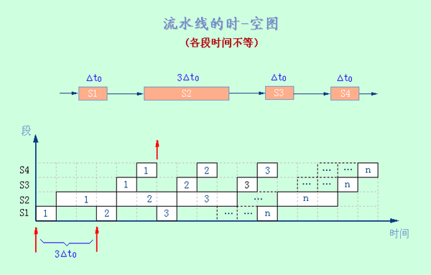
1.2 流水线的性能指标

Slide 22
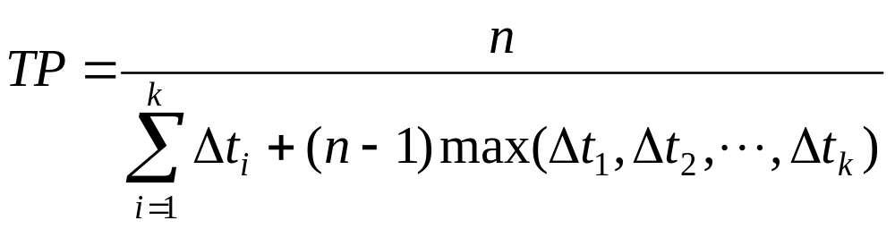
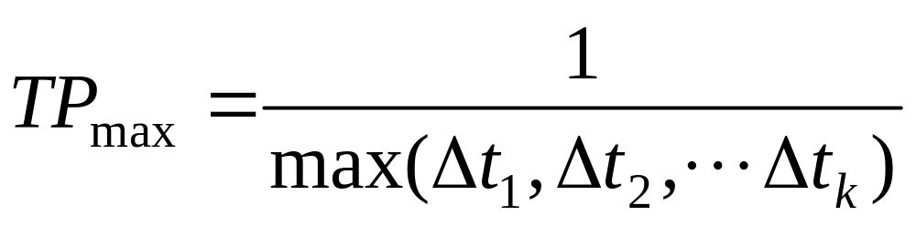
1.2 流水线的性能指标
  各段时间不等的流水线的实际吞吐率：
    （ Δt_{i}为第i 段的时间，共有k个段 ）
  最大吞吐率

Slide 23
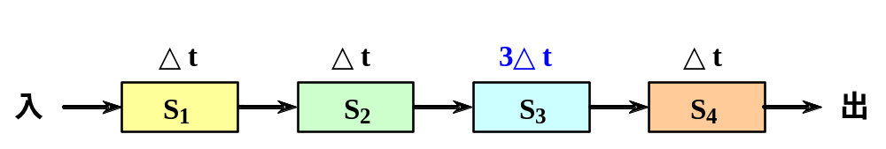
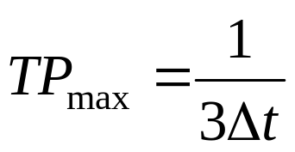
1.2 流水线的性能指标
  例如：一条4段的流水线中，S₁，S₂，S₄各段的
  时间都是Δt，唯有S₃的时间是3Δt。
  最大吞吐率为：

Slide 24
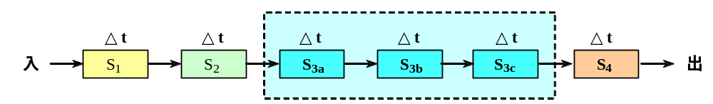
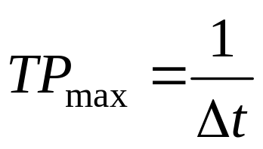
1.2 流水线的性能指标
    解决流水线瓶颈问题的常用方法
  细分瓶颈段
    例如：对前面的4段流水线，把瓶颈段S₃细分为3个子流水线段：S_{3a}，S_{3b}，S_{3c}
    改进后的最大吞吐率为：

Slide 25
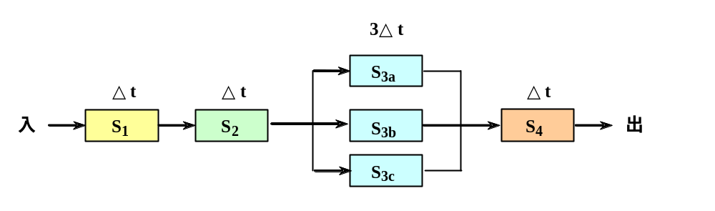
1.2 流水线的性能指标
  重复设置瓶颈段
    例如：对前面的4段流水线， 重复设置瓶颈段S₃：S_{3a}，S_{3b}，S_{3c}
    改进后的最大吞吐率为：

Slide 26
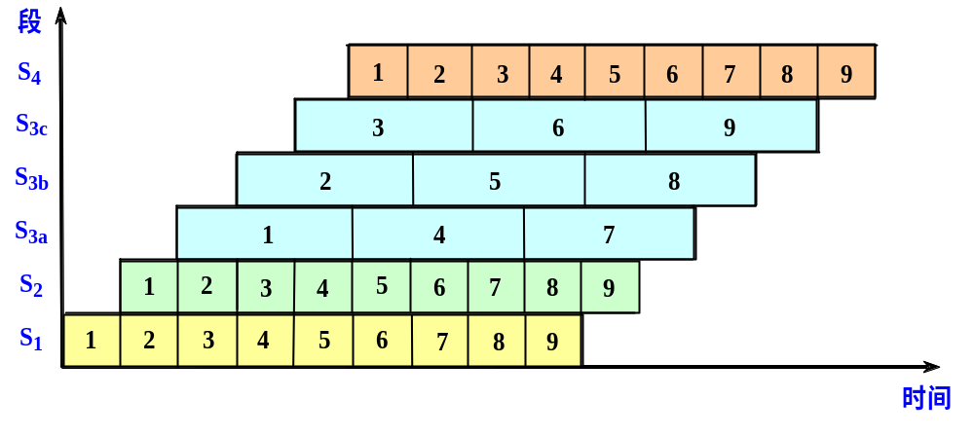
1.2 流水线的性能指标
重复设置瓶颈段后的时空图

Slide 27
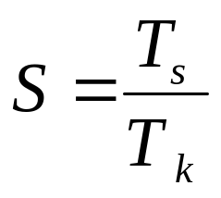
1.2 流水线的性能指标
  2. 加速比
  完成同样一批任务，不使用流水线所用的时间 与使用流水线所用的时间之比。
  假设：不使用流水线（即顺序执行）所用的间为T_{s}，使用流水线后所用的时间为T_{k}，则该流水线的加速比为

Slide 28
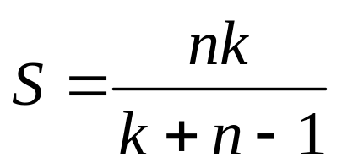
1.2 流水线的性能指标
    流水线各段时间相等（都是△t）
  一条k段流水线完成n个连续任务所需要的时间为
  T_{k} = (k＋n-1)Δt
  顺序执行n个任务所需要的时间：
  T_{s}= nk△t
  流水线的实际加速比为

Slide 29
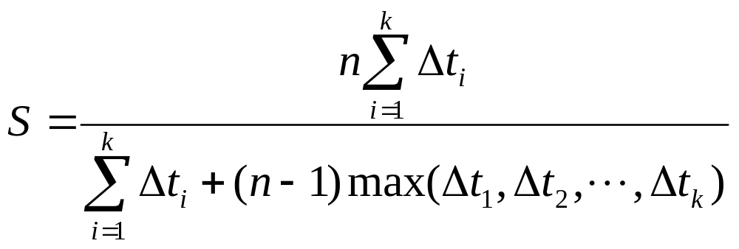
1.2 流水线的性能指标
    流水线的各段时间不完全相等时
  一条k段流水线完成n个连续任务的实际加速比为

Slide 30
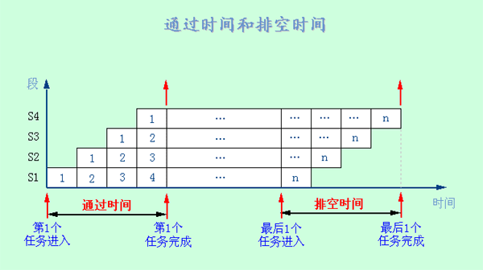
1.2 流水线的性能指标
  3.效率
  流水线中的设备实际使用时间与整个运行时间的比值，即流水线设备的利用率。
  由于流水线有通过时间和排空时间，所以在连续
  完成n个任务的时间内，各段并不是满负荷地工作。

Slide 31
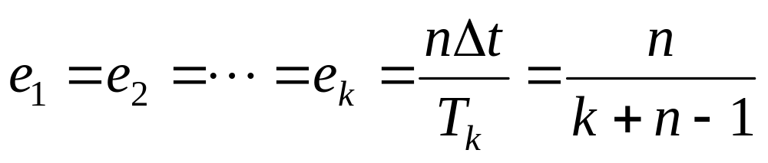
1.2 流水线的性能指标
    流水线各段时间相等（都是△t）
  各段的效率e_{i} 相同

Slide 32
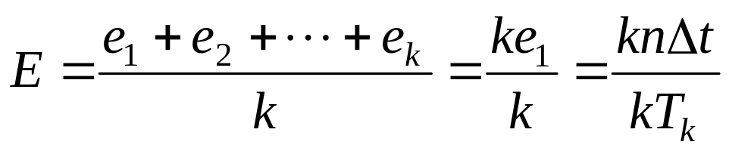
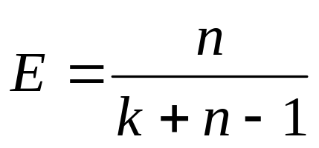
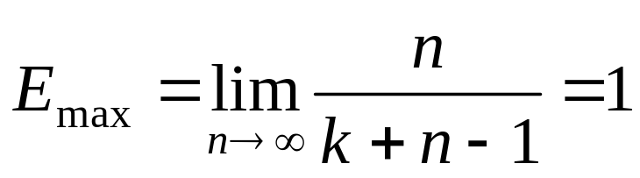
1.2 流水线的性能指标
  整条流水线的效率为
  最高效率为

Slide 33
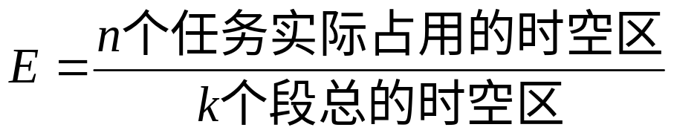
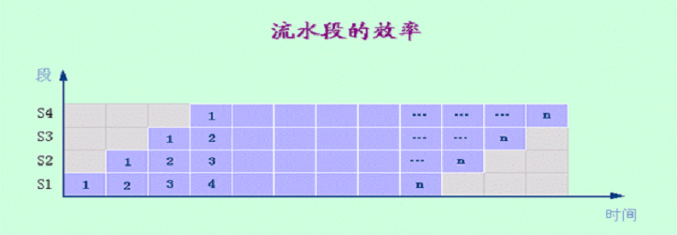
1.2 流水线的性能指标
  从时空图上看，效率就是n个任务占用的时空面积和 k个段总的时空面积之比。

Slide 34
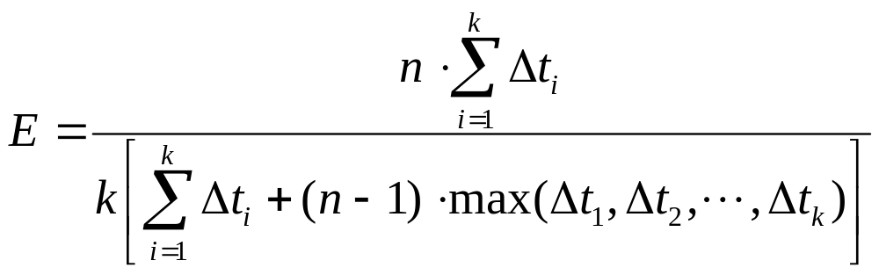
1.2 流水线的性能指标
    当各段时间不相等时

Slide 35
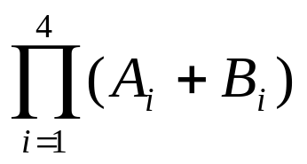
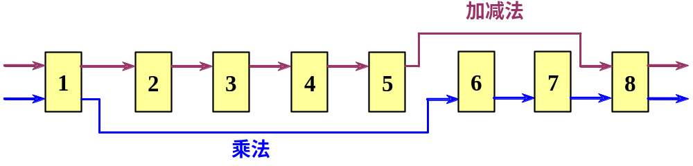
1.2 流水线的性能指标
例1 设在下图所示的静态流水线上计算：
流水线的输出可以直接返回输入端或暂存于相应的流水寄存器中，试计算其吞吐率、加速比和效率。(每段的时间都为△t)

Slide 36
1.2 流水线的性能指标
解：（1）选择适合于流水线工作的算法
    先计算A₁+B₁、A₂+B₂、A₃+B₃和A₄+B₄；
    再计算(A₁+B₁)×(A₂+B₂)和(A₃+B₃)×(A₄+B₄)；
    然后求总的乘积结果。
  （2）画出时空图

Slide 37
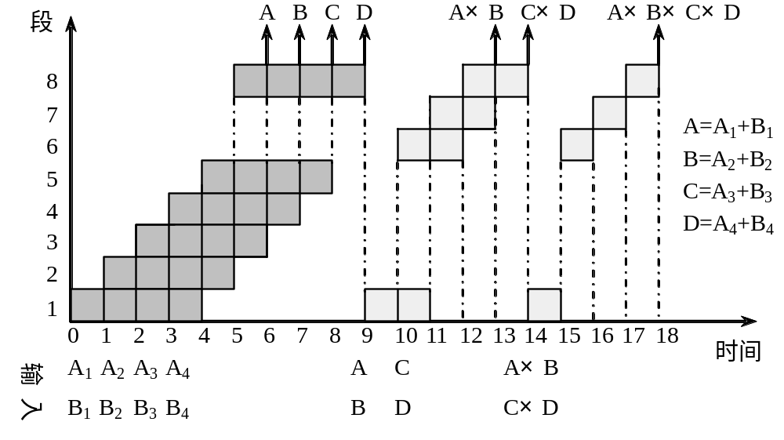
1.2 流水线的性能指标

Slide 38
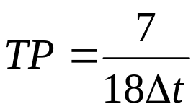
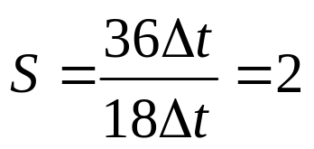
1.2 流水线的性能指标
  （3）计算性能
    在18个△t时间中，给出了7个结果。吞吐率为：
    不用流水线，由于一次求和需6△t，一次求积需4△t，则产生上述7个结果共需（4×6+3×4）△t = 36△t，加速比为

Slide 39
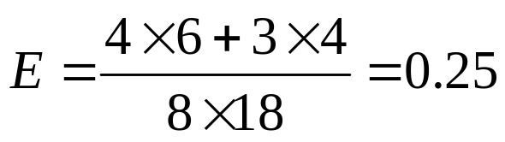
1.2 流水线的性能指标
    流水线的效率
    可以看出，该流水线的效率不高，主要原因：
    多功能流水线在做某一种运算时，总有一些段是空闲的。
    静态流水线在进行功能切换时，要等前一种运算全部流出流水线后才能进行后面的运算。
    运算之间存在关联，后面有些运算要用到前面运算的结果。
    流水线的工作过程有建立与排空部分。

Slide 40
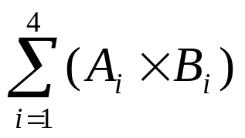
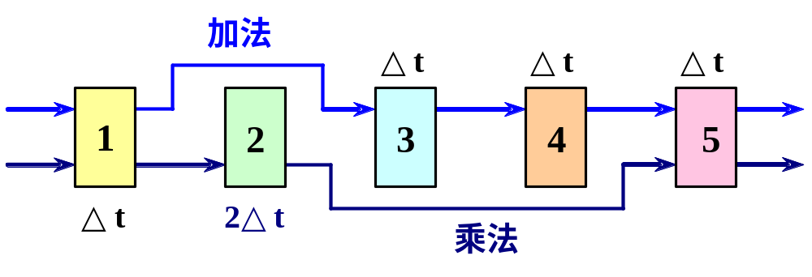
1.2 流水线的性能指标
例2 有一条动态多功能流水线由5段组成，加法用1、3、4、5段，乘法用1、2、5段，第2段的时间为2△t，其余各段时间均为△t，而且流水线的输出可以直接返回输入端或暂存于相应的流水寄存器中。若在该流水线上计算:
试计算其吞吐率、加速比和效率。

Slide 41
1.2 流水线的性能指标
解：(1) 选择适合于流水线工作的算法
    应先计算A₁×B₁、A₂×B₂、A₃×B₃和A₄×B₄；
    再计算(A₁×B₁)＋(A₂×B₂)、
    (A₃×B₃)＋(A₄×B₄)；
    然后求总的累加结果。
  (2) 画出时空图
  (3) 计算性能

Slide 42
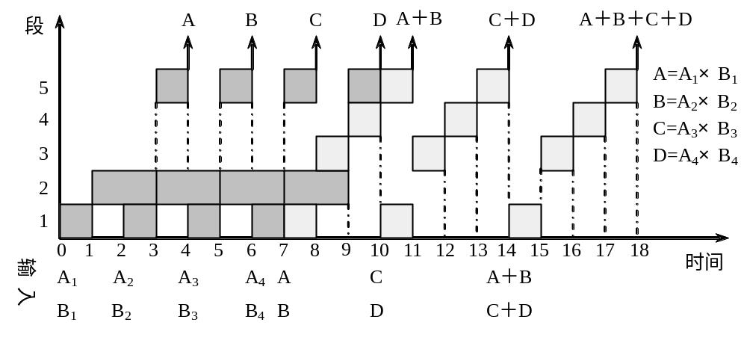
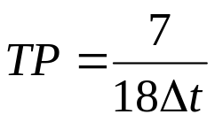
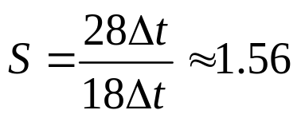
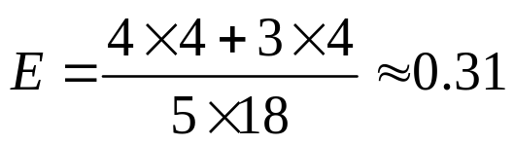
1.2 流水线的性能指标

Slide 43
1.3 一个经典的5段流水线
介绍一个经典的5段RISC流水线
在非流水情况下，一条指令的执行过程分为以下5个周期：
  取指令周期（IF）
    IR ← Mem[PC] 。
    PC值加4。（假设每条指令占4个字节）
  指令译码/读寄存器周期（ID）
    译码。
    用IR中的寄存器编号去访问通用寄存器组，读出所需的操作数。
    确定是否为分支，计算出分支目标地址

Slide 44
1.3 一个经典的5段流水线
  执行/有效地址计算周期（EX）
  不同指令所进行的操作不同：
    存储器访问指令：ALU把所指定的寄存器的内容与偏移量相加，形成用于访存的有效地址。
    寄存器－寄存器ALU指令：ALU按照操作码指定的操作对从通用寄存器组中读取的数据进行运算。
    寄存器－立即数ALU指令：ALU按照操作码指定的操作对从通用寄存器组中读取的第一操作数和立即数进行运算。

Slide 45
1.3 一个经典的5段流水线
  存储器访问／分支完成周期（MEM）
    load指令：用上一个周期计算出的有效地址从存储器中读出相应的数据。
    store指令：把指定的数据写入这个有效地址所指出的存储器单元。
  写回周期（WB）
  ALU运算指令和load指令在这个周期把结果数据写入通用寄存器组。ALU运算指令：结果数据来自ALU。load指令：结果数据来自存储器系统。
在这个实现方案中：
  分支指令需要2个时钟周期；store指令需要4个周期；其他指令需要5个周期才能完成。

Slide 46
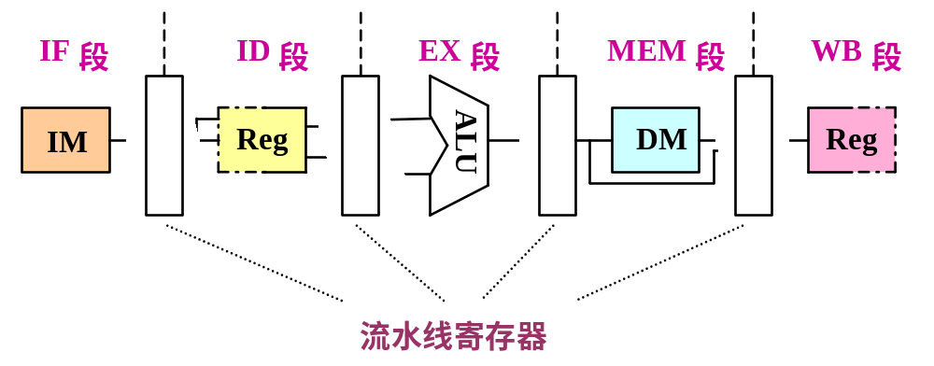
1.3 一个经典的5段流水线
将上述实现方案修改为流水线实现
  一个经典的5段流水线
    每一个周期作为一个流水段。
    在各段之间加上锁存器（流水寄存器）。

Slide 47
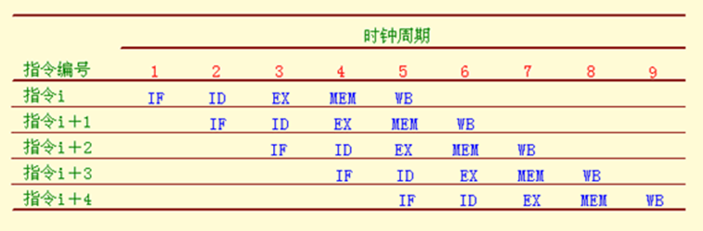
1.3 一个经典的5段流水线
  5段流水线的两种描述方式
    第一种描述（类似于时空图）

Slide 48
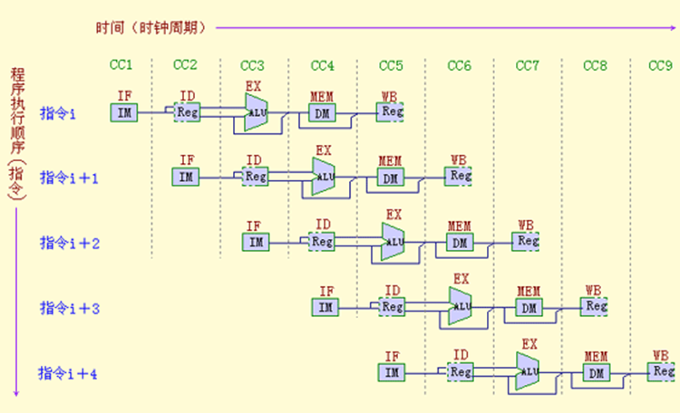
1.3 一个经典的5段流水线
    第二种描述（按时间错开的数据通路序列)

Slide 49
1.3 一个经典的5段流水线
采用流水线方式实现时，应解决以下几个问题：
  要保证不会在同一时钟周期要求同一个功能段做两件不同的工作。
    例如，不能要求ALU同时做有效地址计算和算术运算。
  避免IF段的访存（取指令）与MEM段的访存（读/写数据）发生冲突。
    可以采用分离的指令存储器和数据存储器；
    一般采用分离的指令Cache和数据Cache。
  ID段和WB段都要访问同一寄存器文件。ID段：读 WB段：写。如何解决对同一寄存器的访问冲突？
    把写操作安排在时钟周期的前半拍完成，把读操作安排在后半拍完成。

Slide 50
1.3 一个经典的5段流水线
  考虑程序计数器（PC）的问题
    流水线为了能够每个时钟周期启动一条新的指令，就必须在每个时钟周期进行PC值的加4操作，并保留新的PC值。这种操作必须在IF段完成，以便为取下一条指令做好准备。（需设置一个专门的加法器）
    但分支指令也可能改变PC的值，如何处理分支指令？（后面会讨论）

Slide 51
2 流水线冒险
流水线冒险会阻止指令流中的下一条指令不能在指定的时钟周期执行。有3种类型：
  结构冒险：因硬件资源满足不了指令重叠执行的要求而出现资源冲突，导致结构冒险。
  数据冒险：当指令在流水线中重叠执行时，因需要 用到前面指令的执行结果，导致数据冒险。
  控制冒险：流水线遇到分支指令和其他会改变PC值的指令，导致控制冒险。

Slide 52
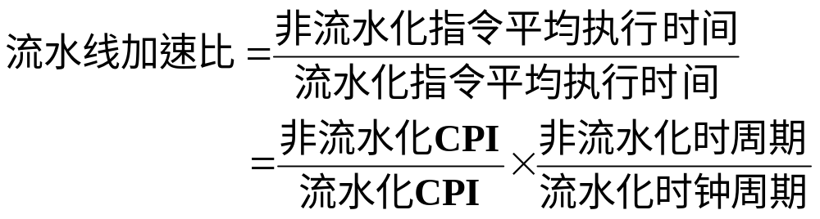
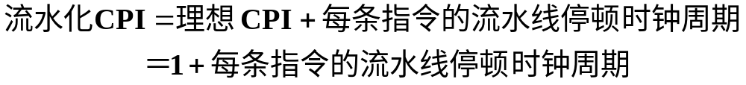
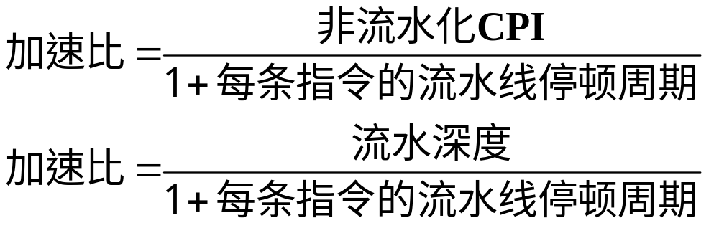
2.1 带有停顿的流水线性能

Slide 53
2.2 结构冒险
结构冒险
  在流水线处理机中，为了能够使各种组合的指令都能顺利地重叠执行，需要对功能部件进行流水 或重复设置资源。
  如果某种指令组合因为资源冲突而不能正常执行，则称该处理机有结构冒险。
  常见的导致结构相关的原因：
    功能部件不是完全流水
    资源份数不够

Slide 54
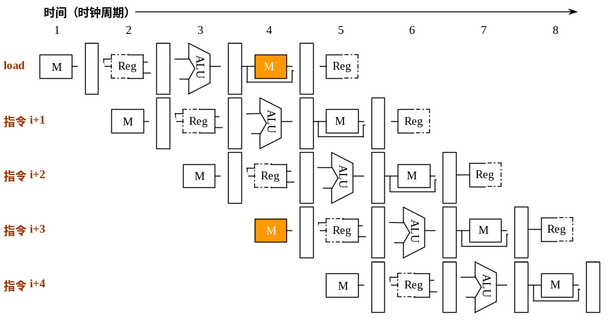
2.2 结构冒险
结构冒险举例：由于访问同一个存储器而引起的结构冲突

Slide 55
2.2 结构冒险
    解决办法Ⅰ：插入暂停周期
    （“流水线气泡”或“气泡”）
    解决方法Ⅱ：
    设置相互独立的指令存储器和数据存储器
    或设置相互独立的指令Cache和数据Cache。

Slide 56

2.2 结构冒险
为消除结构冲突而插入的流水线气泡

Slide 57
2.2 结构冒险
引入暂停后的时空图
指令编号 | 时钟周期
 | 1 | 2 | 3 | 4 | 5 | 6 | 7 | 8 | 9 | 10
指令i | IF | ID | EX | MEM | WB
指令i+1 |  | IF | ID | EX | MEM | WB
指令i+2 |  |  | IF | ID | EX | MEM | WB | WB
指令i+3 |  |  |  | stall | IF | ID | EX | MEM | WB
指令i+4 |  |  |  |  |  | IF | ID | EX | MEM | WB
指令i+5 |  |  |  |  |  |  | IF | ID | EX | MEM

Slide 58
2.2 结构冒险
  有时流水线设计者允许结构冒险的存在
    主要原因：减少硬件成本
    如果把流水线中的所有功能单元完全流水化，或者重复设置足够份数，那么所花费的成本将相当高。

Slide 59
2.3 数据冒险
数据冒险
  当相关的指令靠得足够近时，它们在流水线中
  的重叠执行或者重新排序会改变指令读/写操作数
  的顺序，使之不同于它们非流水实现时的顺序，
  则发生了数据冒险。
  举例：
DADD R1，R2，R3
DSUB R4，R1，R5
AND R6，R1，R7
OR R8，R1，R9
XOR R10,R1，R11

Slide 60

2.3 数据冒险

Slide 61
2.3 数据冒险
  通过转发技术减少数据冒险引起的停顿
    （转发技术也称为旁路或短路）
    关键思想：在某条指令产生计算结果之前，其他指令并不真正立即需要该计算结果，如果能够将该计算结果从其产生的地方直接送到其他指令需要它的地方，那么就可以避免停顿。

Slide 62

2.3 数据冒险
采用转发技术后的流水线数据通路

Slide 63
2.3 数据冒险
  需要停顿的数据冒险
    并不是所有的数据冲突都可以用定向技术来解决。
    举例:
LD R1，0（R2）
DSUB R4，R1，R5
AND R6，R1，R7
OR R8，R1，R9

Slide 64

2.3 数据冒险
无法将LD指令的结果定向到DSUB指令

Slide 65

2.3 数据冒险
  增加流水线互锁硬件，插入“停顿”（或气泡）。
    作用：检测发现数据冲突，并使流水线停顿，直至冲突消失。

Slide 66
2.3 数据冒险
LD R1，0（R2） | IF | ID | EX | MEM | WB
DSUB R4，R1，R5 |  | IF | ID | EX | MEM | WB
AND R6，R1，R7 |  |  | IF | ID | EX | MEM | WB
OR R8，R1，R9 |  |  |  | IF | ID | EX | MEM | WB
LD R1，0（R2） | IF | ID | EX | MEM | WB
DSUB R4，R1，R5 |  | IF | ID | stall | EX | MEM | WB
AND R6，R1，R7 |  |  | IF | stall | ID | EX | MEM | WB
OR R8，R1，R9 |  |  |  | stall | IF | ID | EX | MEM
插入停顿前后的流水线时空图

Slide 67
2.4 分支冒险
分支冒险
  执行分支指令的结果有两种：
    分支成功：PC值改变为分支转移的目标地址。在MIPS流水线中，通常会在ID末尾，完成地址计算和条件判定后，才改变PC值
    不成功或者失败：PC的值保持正常递增，指向顺序的下一条指令。

Slide 68
2.4 分支冒险
降低流水线分支代价
  处理分支指令最简单的方法：“冻结” 流水线，保留或删除分支之后的所有指令，直到知道分支目标地址。
分支指令 | IF | ID | EX | MEM | WB
分支目标指令 |  | IF | IF | ID | EX | MEM | WB
分支目标指令+1 |  |  |  | IF | ID | EX | MEM | WB
分支目标指令+2 |  |  |  |  | IF | ID | EX | MEM
分支目标指令+3 |  |  |  |  |  | IF | ID | EX

Slide 69
2.4 分支冒险
  预测未选中（预测分支失败 ）
    允许分支指令后的指令继续在流水线中流动，就 好象什么都没发生似的。
    若确定分支失败，将分支指令看作是一条普通指 令，流水线正常流动。
    若确定分支成功，流水线就把在分支指令之后 取出的所有指令转化为空操作，并按分支目标地址重新取指令执行。

Slide 70

2.4 分支冒险

Slide 71
2.4 分支冒险
  预测选中（预测分支成功 ）
    假设分支转移成功，并从分支目标地址处取指令执行。
    起作用的前题：先知道分支目标地址，后知道分支是否成功。
    前述5段流水线中，这种方法没有任何好处。
  延迟分支
    把延迟分支看成是由原来的分支指令和若干个延迟槽构成（一般为1个延迟槽），不管分支是否成功，都要按顺序执行延迟槽中的指令。

Slide 72
2.4 分支冒险
    具有一个分支延迟槽的流水线的执行过程
分 支 失 败 | 分支指令i | IF | ID | EX | MEM | WB
 | 延迟槽指令 i+1 |  | IF | ID | EX | MEM | WB
 | 指令 i+2 |  |  | IF | ID | EX | MEM | WB
 | 指令 i+3 |  |  |  | IF | ID | EX | MEM | WB
 | 指令 i+4 |  |  |  |  | IF | ID | EX | MEM | WB
分 支 成 功 | 分支指令i | IF | ID | EX | MEM | WB
 | 延迟槽指令 i+1 |  | IF | ID | EX | MEM | WB
 | 分支目标指令j |  |  | IF | ID | EX | MEM | WB
 | 分支目标指令j+1 |  |  |  | IF | ID | EX | MEM | WB
 | 分支目标指令j+2 |  |  |  |  | IF | ID | EX | MEM | WB

Slide 73
2.4 分支冒险
  分支延迟指令的调度
    任务：在延迟槽中放入有用的指令。
    由编译器完成。能否带来好处取决于编译器能否把有用的指令调度到延迟槽中。
    三种调度方法：
      从前调度
      从目标处调度
      从失败处调度

Slide 74

2.4 分支冒险

Slide 75
2.4 分支冒险
三种方法的要求及效果
调 度 策 略
对调度的要求
什么情况下起作用
从 前 调 度
被调度的指令必须与分支无关
任何情况
必须保证在分支失败时执行被调度
的指令不会导致错误。有可能需要
复制指令
分支成功时
(但由于复制指令，有
可能会增大程序空间)
从目标处调度
必须保证在分支成功时执行被调度
的指令不会导致错误
从失败处调度
分支失败时

Slide 76
2.4 分支冒险
  分支延迟受到两个方面的限制：
    可以被放入延迟槽中的指令要满足一定的条件。
    编译器预测分支转移方向的能力。
  进一步改进：分支取消机制（取消分支）
    当分支的实际执行方向和事先所预测的一样时，
    执行分支延迟槽中的指令，否则就将分支延迟槽中的
    指令转化成一个空操作。

Slide 77
2.4 分支冒险
预测分支成功的情况下，分支取消机制的执行情况
分 支 失 败 | 分支指令i | IF | ID | EX | MEM | WB
 | 延迟槽指令 i+1 |  | IF | idle | idle | idle | idle
 | 指令 i+2 |  |  | IF | ID | EX | MEM | WB
 | 指令 i+3 |  |  |  | IF | ID | EX | MEM | WB
 | 指令 i+4 |  |  |  |  | IF | ID | EX | MEM | WB
分 支 成 功 | 分支指令i | IF | ID | EX | MEM | WB
 | 延迟槽指令 i+1 |  | IF | ID | EX | MEM | WB
 | 分支目标指令j |  |  | IF | ID | EX | MEM | WB
 | 分支目标指令j+1 |  |  |  | IF | ID | EX | MEM | WB
 | 分支目标指令j+2 |  |  |  |  | IF | ID | EX | MEM | WB
Notes:
CS252 S05

Slide 78

2.4 分支冒险
分支机制的性能
理想CPI=1,考虑分支代价的实际流水线加速比：

Slide 79
2.4 分支冒险
例
无条件分支 | 4％
有条件分支、未选中 | 6％
有条件分支、选中 | 10％
分支机制 | 无条件分支代价 | 未选中分支代价 | 选中分支代价
冻结流水线 | 2 | 3 | 3
预测选中 | 2 | 3 | 2
预测未选中 | 2 | 0 | 3
分支机制 | 分支成本对CPI的增加量
 | 无条件分支 | 未选中条件分支 | 选中条件分支 | 所有分支
事件频率 | 4% | 6% | 10% | 20%
冻结流水线 | 0.08 | 0.18 | 0.30 | 0.56
预测选中 | 0.08 | 0.18 | 0.20 | 0.46
预测未选中 | 0.08 | 0 | 0.30 | 0.38

Slide 80
2.5 分支预测
通过预测降低分支成本
  静态分支预测：利用编译时可用信息的低成本静态机制。
  动态分支预测：根据程序特性对分支进行动态预测的策略。

Slide 81
2.5 分支预测
分支预测缓冲区（Branch Prediciton Buffer）或分支历史表BHT（Branch History Table）
  用BHT来记录分支指令最近一次或几次的执行情况（成功或不成功），并据此进行预测。
  只有1个预测位的分支预测缓冲
    记录分支指令最近一次的历史，BHT中只需要1位二进制位。（最简单）

Slide 82

2.5 分支预测
  采用两位二进制位来记录分支历史
    提高预测的准确度
    研究结果表明：两位分支预测的性能与n位（n>2）分支预测的性能差不多。
    两位分支预测的状态转换如下所示：

Slide 83
2.5 分支预测
  两位分支预测中的操作有两个步骤：
    分支预测：
      当分支指令到达译码段（ID）时，根据从BHT读出的信息进行分支预测 。
      若预测正确，就继续处理后续的指令，流水线没有断流。否则，就要作废已经预取和分析的指令，恢复现场，并从另一条分支路径重新取指令。
    状态修改。

Slide 84
2.5 分支预测
  BHT方法只对分支是否成功进行预测，对分支目标地址没有提供支持，所以它只有在以下情况下才有用：
    判定分支是否成功所需的时间大于确定分支目标地址所需的时间。
    前述5段经典流水线：由于判定分支是否成功和计算分支目标地址都是在ID段完成，所以BHT方法不会给该流水线带来好处。
  研究结果表明：对于SPEC89测试程序来说，具有大小为4K的BHT的预测准确率为82%～99%。
  BHT可以跟分支指令一起存放在指令Cache中，也可以用一个专门的硬件来实现。

Slide 85
3. 实现流水化
MIPS的简单实现
  实现MIPS指令子集的一种简单数据通路，完成整数运算。
  该数据通路的操作分成5个时钟周期
    取指令
    指令译码/读寄存器
    执行/有效地址计算
    存储器访问/分支完成
    写回

Slide 86
3.1 MIPS的简单实现
一条MIPS指令最多需要以下5个时钟周期：
  取指令周期（IF）
    IR←Mem[PC]
    NPC←PC+4
  指令译码/读寄存器周期（ID）
    A ← Regs[rs]
    B ← Regs[rt]
    Imm ← （（IR₁₆）¹⁶##IR_{16..31}）
    指令的译码操作和读寄存器操作是并行进行的。
    原因：在MIPS指令格式中，操作码字段以及rs、rt字段都是在固定的位置。

Slide 87
3.1 MIPS的简单实现
  执行/有效地址计算周期（EX）
    存储器访问指令
    ALUoutput←A + Imm
    寄存器－寄存器ALU指令
    ALUoutput←A func B
    寄存器－立即数ALU指令
    ALUoutput←A op Imm
    分支指令
    ALUoutput←NPC+（Imm<<2）；
    cond←（A = = 0）
    将有效地址计算周期和执行周期合并为一个时钟周期，这是因为MIPS指令集采用load／store结构，没有任何指令需要同时进行数据有效地址的计算、转移目标地址的计算和对数据进行运算。

Slide 88
3.1 MIPS的简单实现
  存储器访问/分支完成周期（MEM）
    所有指令都要在该周期对PC进行更新。 除了分支指令，其他指令都是做PC←NPC
    存储器访问指令
    LMD←Mem[ALUoutput]
    或者 Mem[ALUoutput]←B
    分支指令
    if （cond） PC ←ALUoutput else PC←NPC

Slide 89
3.1 MIPS的简单实现
  写回周期（WB）
    寄存器－寄存器ALU指令
    Regs[rd]← ALUoutput
    寄存器－立即数ALU指令
    Regs[rt]← ALUoutput
    load指令
    Regs[rt]← LMD

Slide 90

3.1 MIPS的简单实现

Slide 91
3.2 MIPS 基本流水线
  每一个时钟周期完成的工作看作是流水线的一段，每个时钟周期启动一条新的指令。
  段与段之间设置流水寄存器
    流水寄存器的命名
    用其相邻的两个段的名称拼合而成。
    例如：ID段与EX段之间的流水寄存器用ID/EX表示
    每个流水寄存器是由若干个寄存器构成的
    寄存器的命名形式为：x.y，所包含的字段的命名形式为：x.y[s]，其中：x：流水寄存器名称， y：具体寄存器名称，s：字段名称。
    例如：ID/EX.IR：流水寄存器ID/EX中的子寄存器IR
    IRID/EX.IR[op]：该寄存器的op字段（即操作码字段）

Slide 92
3.2 MIPS 基本流水线
  流水寄存器的作用
    将各段的工作隔开，使得它们不会互相干扰。
    保存相应段的处理结果。
    向后传递后面将要用到的数据或者控制信息
  增加了向后传递IR和从MEM/WB.IR回送到通用寄存器组的连接。
  将对PC的修改移到了IF段，以便PC能及时地加4，为取下一条指令做好准备。

Slide 93

3.2 MIPS 基本流水线

Slide 94
3.2 MIPS 基本流水线
  每一个流水段进行的操作
    IR[rs]＝IR6..10
    IR[rt]＝IR11..15
    IR[rd]＝IR16..20

Slide 95
流水线的每个流水段的操作
流水段
所有指令类型
IF/ID.IR ← Mem[PC]
IF
IF/ID.NPC, PC ← （if（（ EX/MEM.IR[op] == branch ）& EX/MEM.cond）{EX/MEM.ALUo} else {PC+4}）；
ID/EX.A ← Regs[IF/ID.IR[rs]]；ID/EX.B ← Regs[IF/ID.IR[rt]]；
ID
ID/EX.NPC ← IF/ID.NPC；ID/EX.IR ←IF/ID.IR；
ID/EX.Imm ← （IF/ID.IR₁₆)¹⁶##IF/ID.IR_{16..31}；
ALU 指令
load/store 指令
分支指令
EX/MEM.IR ← ID/EX.IR；
EX/MEM.ALUo ←
ID/EX.A func ID/EX.B
或
EX/MEM.ALUo ←
ID/EX.A op ID/EX.Imm；
EX/MEM.IR ← ID/EX.IR；
EX/MEM.ALUo ←
ID/EX.A + ID/EX.Imm；
EX/MEM.B←ID/EX.B；
EX/MEM.IR ← ID/EX.IR；
EX/MEM.ALUo ←
ID/EX.NPC +
ID/EX.Imm<<2；
EX/MEM.cond ←
（ID/EX.A ==0）；
EX

Slide 96
流水线的每个流水段的操作
流水段
任何指令类型
ALU 指令
load/store 指令
分支指令
MEM/WB.IR ←EX/MEM.IR；
MEM/WB.ALUo ←
EX/MEM.ALUo；
MEM/WB.IR ← EX/MEM.IR；
MEM/WB.LMD ←
Mem[EX/MEM.ALUo]；
或
Mem[EX/MEM.ALUo] ←
EX/MEM.B；
MEM
Regs[MEM/WB.IR[rd]] ←
MEM/WB.ALUo；
或
Regs[MEM/WB.IR[rt]] ←
MEM/WB.ALUo；
Regs[MEM/WB.IR[rt]] ←
MEM/WB.LMD；
WB

Slide 97
3.3 MIPS 流水线的控制
    流水线的控制
    主要是如何控制4个多路选择器。
    MUX2：若ID/EX.IR中的指令是分支指令，则选择ID/EX.NPC，否则选ID/EX.A。
    MUX3：若ID/EX.IR中的指令是寄存器－寄存器型ALU指令，则选ID/EX.B，否则选ID/EX.Imm。
    MUX1：若EX/MEM.IR中的指令是分支指令，而且EX/MEM.cond为真，则选EX/MEM.ALUo，即分支目标地址，否则选PC+4。
    MUX4：若MEM/WB.IR中的指令是load指令，则选MEM/WB.LMD，否则选MEM/WB.ALUo。

Slide 98
3.2 MIPS 流水线的控制
    第5个多路器：从MEM/WB回传至通用寄存器组的写入地址应该是从MEM/WB.IR[rd] 和MEM/WB.IR[rt]中选 一个。
      寄存器－寄存器型ALU指令：选择MEM/WB.IR[rd] ；
      寄存器－立即数型ALU指令和load指令：选择MEM/WB.IR[rt] 。

Slide 99
3.3 MIPS 流水线的控制
    解决数据冒险的问题
    所有的数据冒险均可以在ID段检测到。如果存在数据冒险，就在相应的指令流出ID段之前将之暂停。
    完成该工作的硬件称为流水线的互锁机制。
    在ID段确定需要什么样的转发（定向），并设置相应的控制。
    也可以在使用操作数的那个时钟周期的开始检测冒险和确定必需的转发（定向）。
    检测冒险是通过比较寄存器地址是否相等来实现的。

Slide 100
3.3 MIPS 流水线的控制
    载入互锁（LOAD互锁）：通过在ID段检测来消除因为load指令所导致的写后读（RAW）冒险互锁。检测冒险是通过比较寄存器地址是否相等来实现的。（这时load指令在EX段）
ID/EX中的操作码 （ID/EX.IR[op]） | IF/ID中的操作码 （IF/ID.IR[op]） | 比较的操作数字段
load | RR ALU | ID/EX.IR[rt]=IF/ID.IR[rs]
load | RR ALU | ID/EX.IR[rt]=IF/ID.IR[rt]
load | load、store ALU立即数或分支 | ID/EX.IR[rt]=IF/ID.IR[rs]

Slide 101
3.3 MIPS 流水线的控制
    若检测到RAW冲突，流水线互锁机制必须在流水线中 插入停顿，并使当前正处于IF段和ID段的指令不再 前进。
      将ID/EX.IR中的操作码改为全0
      （全0表示空操作）
      IF/ID寄存器的内容回送到自己的入口

Slide 102
3.3 MIPS 流水线的控制
    转发逻辑
    通过比较流水寄存器中的寄存器地址来确定
例如：
若 (ID/EX.IR.op==RR ALU)&（EX/MEM.IR.op==RR ALU）&（ID/EX.IR[rt]==EX/MEM.IR[rd]），
则 EX/MEM.ALUo定向到ALU的下面一个输入。
若（ID/EX.IR[op]==RR ALU）&（MEM/WB.IR[op]==load）& （ID/EX.IR[rt]==MEM/WB.IR[rt]），
则 把MEM/WB.LMD定向到ALU的下面一个输入。

Slide 103
3.3 MIPS 流水线的控制
NextPC
ID/EX
EX/MEM
MEM/WB
mux
Registers
ALU
Data
Memory
mux
mux
Immediate

Slide 104
3.4 处理流水线中的分支
    分支指令的条件测试和分支目标地址计算在EX段完成，对PC的修改在MEM段完成。它所带来的分支延迟是3个时钟周期。
    改进（把上述工作提前到ID段进行）
    在ID段增设一个加法器，用于计算分支目标地址。
    把条件测试“=0？”的逻辑电路移到ID段。
    这些结果直接回送到IF段的MUX1。
    改进后，分支延迟是1个时钟周期。

Slide 105

3.4 处理流水线中的分支

Slide 106
改进后流水线的分支操作
流 水 段
分 支 指 令 操 作
IF/ID.IR ← Mem[PC]；
IF/ID.NPC, PC ←
(if(( IF/ID.IR[op]= =branch)&((Regs[IF/ID.IR[rs]] = = 0))
{IF/ID.NPC + (IF/ID.IR₁₆)¹⁶ ## （IF/ID.IR_{16..31} << 2）}
else {PC+4})；
IF
ID/EX.A ←Regs[IF/ID.IR[rs]]； ID/EX.B← Regs[IF/ID.IR[rt]]；
ID/EX.IR ← IF/ID.IR；
ID/EX.Imm ← （ IF/ID.IR₁₆ ）¹⁶ ## IF/ID. IR_{16..31}；
ID
EX
MEM
WB

